Slide 1



Petanque13
Boulenciel
in campo con
Petanque13
Proposta di partnership
Stagione 2026–2027
Notes:
Bron: Petanque13-sponsordossier.pdf, seizoen 2026-2027, aangeleverd door Frederic. Actualisatie: Frederic bevestigt op 8 oktober 2026 dat er nu 571 tornooien zijn. 208+ clubs, 50.000+ bezoeken per jaar en sponsortarieven komen uit het dossier. Bezoeken zijn geen unieke bezoekers. Productfoto’s en Boulenciel-logo afkomstig van de officiële shop https://shopboulenciel.com/it/ en opgeslagen in het lokale project. Conceptvoorstel, geen bestaande sponsorovereenkomst.
Nederlandse spreeknotities: Open met het merk en de sportbeleving. Stel een samenwerking met Petanque13 voor. Het achtergrondbeeld is een gegenereerd campagneconcept op basis van de Iris Vert-productfoto, geen foto van een echt evenement.

Slide 2
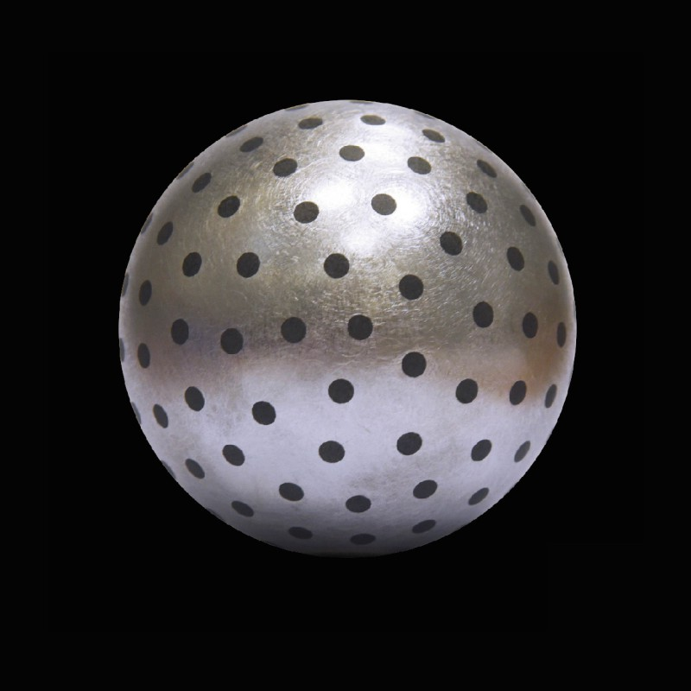
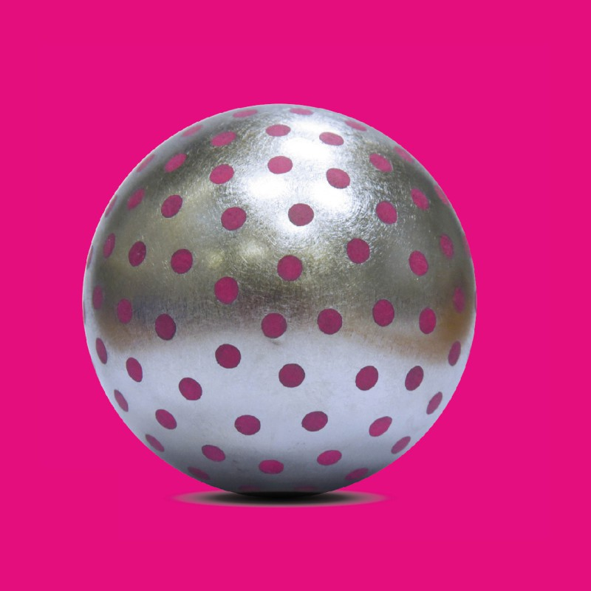
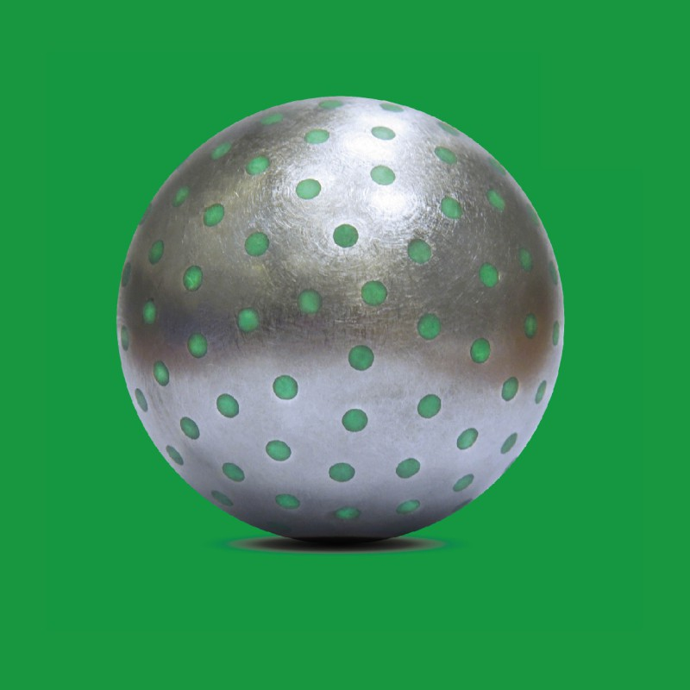
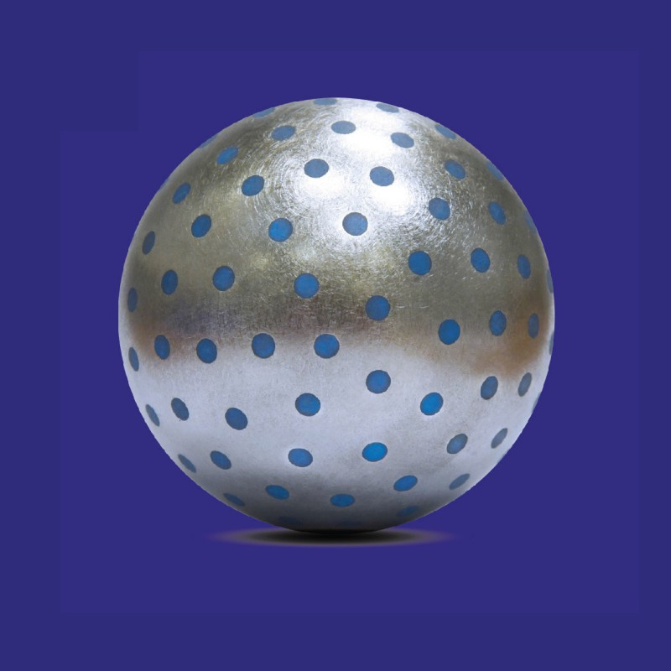
La collezione Boulenciel,
protagonista su Petanque13
Iris Noir
Iris Fuchsia
Iris Vert
Iris Bleu
Una presenza visiva riconoscibile, dalla pagina dedicata al giorno del torneo.
02
Notes:
Bron: Petanque13-sponsordossier.pdf, seizoen 2026-2027, aangeleverd door Frederic. Actualisatie: Frederic bevestigt op 8 oktober 2026 dat er nu 571 tornooien zijn. 208+ clubs, 50.000+ bezoeken per jaar en sponsortarieven komen uit het dossier. Bezoeken zijn geen unieke bezoekers. Productfoto’s en Boulenciel-logo afkomstig van de officiële shop https://shopboulenciel.com/it/ en opgeslagen in het lokale project. Conceptvoorstel, geen bestaande sponsorovereenkomst.
Nederlandse spreeknotities: Toon de kleuren en de herkenbaarheid van Boulenciel. Dit zijn de originele productfoto’s van de vier Iris-uitvoeringen. De presentatie gebruikt het merk als hoofdonderwerp, niet als een klein sponsorlogo.

Slide 3
La comunità Petanque13
571
208+
club attivi
50.000+
tornei in calendario
visite all’anno
Belgio. Un pubblico di giocatori e organizzatori, in neerlandese e francese.
571 tornei: aggiornamento dell’8 ottobre 2026. Altri dati: dossier 2026–2027. Le visite non equivalgono a utenti unici.
03
Notes:
Bron: Petanque13-sponsordossier.pdf, seizoen 2026-2027, aangeleverd door Frederic. Actualisatie: Frederic bevestigt op 8 oktober 2026 dat er nu 571 tornooien zijn. 208+ clubs, 50.000+ bezoeken per jaar en sponsortarieven komen uit het dossier. Bezoeken zijn geen unieke bezoekers. Productfoto’s en Boulenciel-logo afkomstig van de officiële shop https://shopboulenciel.com/it/ en opgeslagen in het lokale project. Conceptvoorstel, geen bestaande sponsorovereenkomst.
Nederlandse spreeknotities: Noem eerst het actuele aantal: 571 tornooien, door Frederic bevestigd op 8 oktober 2026. De overige cijfers komen uit het bestaande dossier. Dit is platformbereik, geen gegarandeerd bereik van de sponsor.

Slide 4
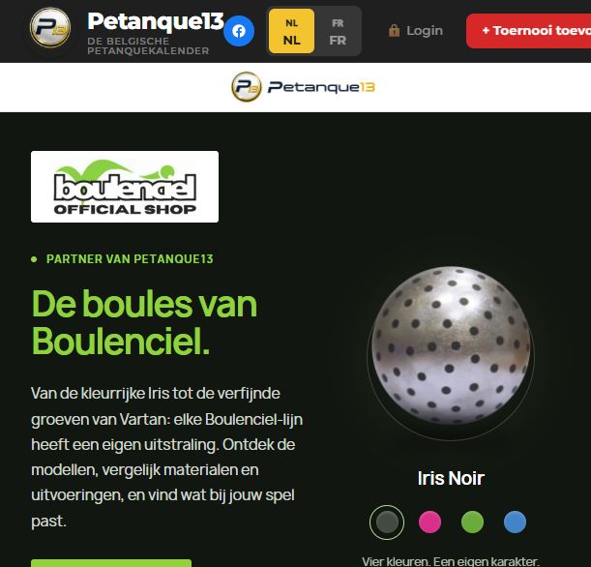
Il vostro marchio.
Il suo spazio.
Una pagina dedicata
alla collezione Boulenciel.
18 set, immagini di prodotto
e una guida alla scelta.
In neerlandese e francese.
ANTEPRIMA LOCALE
04
Notes:
Bron: Petanque13-sponsordossier.pdf, seizoen 2026-2027, aangeleverd door Frederic. Actualisatie: Frederic bevestigt op 8 oktober 2026 dat er nu 571 tornooien zijn. 208+ clubs, 50.000+ bezoeken per jaar en sponsortarieven komen uit het dossier. Bezoeken zijn geen unieke bezoekers. Productfoto’s en Boulenciel-logo afkomstig van de officiële shop https://shopboulenciel.com/it/ en opgeslagen in het lokale project. Conceptvoorstel, geen bestaande sponsorovereenkomst.
Nederlandse spreeknotities: De eigen pagina is lokaal voorbereid en nog niet gepubliceerd. Ze toont 18 sets met keuzehulp in Nederlands en Frans. Er zijn momenteel geen bestelknoppen. Laat Boulenciel de inhoud en merkuitstraling vooraf beoordelen.

Slide 5
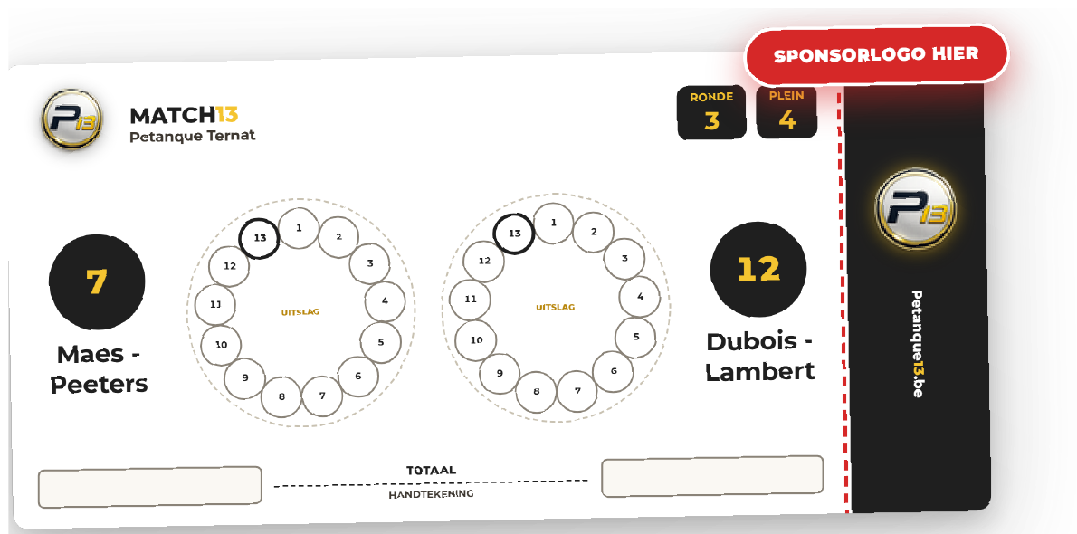
Boulenciel sulla scheda di gara
Il marchio accompagna i giocatori, turno dopo turno.
PARTNER PROPOSTO
Il vostro logo,
a ogni turno.
Concept di inserimento del logo. L’integrazione sulle schede Match13 segue l’accordo.
05
Notes:
Bron: Petanque13-sponsordossier.pdf, seizoen 2026-2027, aangeleverd door Frederic. Actualisatie: Frederic bevestigt op 8 oktober 2026 dat er nu 571 tornooien zijn. 208+ clubs, 50.000+ bezoeken per jaar en sponsortarieven komen uit het dossier. Bezoeken zijn geen unieke bezoekers. Productfoto’s en Boulenciel-logo afkomstig van de officiële shop https://shopboulenciel.com/it/ en opgeslagen in het lokale project. Conceptvoorstel, geen bestaande sponsorovereenkomst.
Nederlandse spreeknotities: Hier tonen we een visueel concept met het echte Boulenciel-logo naast de bestaande Match13-kaart. De scorekaart komt uit het dossier. De sponsorstrook is een voorstel en moet nog technisch geïntegreerd worden. De merkplaatsing is aangepast voor deze presentatie, geen bewijs van bestaande sponsoring.

Slide 6
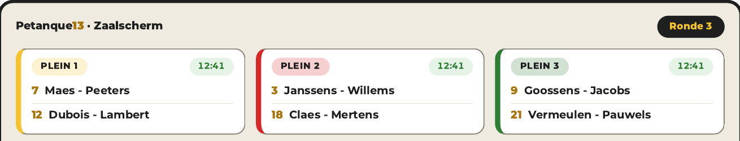
Boulenciel sul grande schermo
Accanto ai turni e all’assegnazione dei campi.
PARTNER DI MATCH13
Proposta di visibilità durante il torneo
Concept. Fascia sponsor da integrare nei tornei che utilizzano il monitor Match13.
06
Notes:
Bron: Petanque13-sponsordossier.pdf, seizoen 2026-2027, aangeleverd door Frederic. Actualisatie: Frederic bevestigt op 8 oktober 2026 dat er nu 571 tornooien zijn. 208+ clubs, 50.000+ bezoeken per jaar en sponsortarieven komen uit het dossier. Bezoeken zijn geen unieke bezoekers. Productfoto’s en Boulenciel-logo afkomstig van de officiële shop https://shopboulenciel.com/it/ en opgeslagen in het lokale project. Conceptvoorstel, geen bestaande sponsorovereenkomst.
Nederlandse spreeknotities: Het zaalscherm is de tweede fysieke contactplaats. Het logo is hier als concept in een nieuwe merkstrook geplaatst. Die sponsorzone is nog te bouwen. Beschikbaarheid en zichtbaarheid hangen af van de tornooien die Match13 en het zaalscherm gebruiken.

Slide 7
Due formule di partnership
Sponsor principale
Partner principale Match13
€ 1.550
€ 3.000
all’anno
all’anno
Pagina dedicata e banner in homepage.
Presenza in newsletter e video dei tornei.
Incluso il pacchetto Argento.
Tutto il pacchetto Sponsor principale.
In più, il logo sulle schede di gara
e sul monitor Match13.
Fino a 2 sponsor principali
Un solo partner Match13 all’anno
Tariffe del primo anno dal dossier. Durata, disponibilità e trattamento IVA da confermare nell’accordo.
07
Notes:
Bron: Petanque13-sponsordossier.pdf, seizoen 2026-2027, aangeleverd door Frederic. Actualisatie: Frederic bevestigt op 8 oktober 2026 dat er nu 571 tornooien zijn. 208+ clubs, 50.000+ bezoeken per jaar en sponsortarieven komen uit het dossier. Bezoeken zijn geen unieke bezoekers. Productfoto’s en Boulenciel-logo afkomstig van de officiële shop https://shopboulenciel.com/it/ en opgeslagen in het lokale project. Conceptvoorstel, geen bestaande sponsorovereenkomst.
Nederlandse spreeknotities: Bespreek twee duidelijke keuzes. Hoofdsponsor kost volgens het dossier 1.550 euro per jaar en bevat onder meer merkpagina, homepagebanner en vermeldingen. Match13-hoofdpartner kost 3.000 euro per jaar en voegt wedstrijdkaartjes en zaalscherm toe. Beide omvatten de onderliggende pakketten. Maximaal twee hoofdsponsors en één Match13-hoofdpartner per jaar. Tarieven betreffen het eerste sponsorjaar. Btw-status staat niet in het dossier en moet in het definitieve voorstel vastgelegd worden.

Slide 8
La collaborazione prende forma insieme
01
Il progetto
Scegliamo formula e presenza del marchio.
02
L’anteprima
Valutiamo insieme pagina, schede e monitor.
03
La partenza
Definiamo calendario e modalità di verifica.
08
Notes:
Bron: Petanque13-sponsordossier.pdf, seizoen 2026-2027, aangeleverd door Frederic. Actualisatie: Frederic bevestigt op 8 oktober 2026 dat er nu 571 tornooien zijn. 208+ clubs, 50.000+ bezoeken per jaar en sponsortarieven komen uit het dossier. Bezoeken zijn geen unieke bezoekers. Productfoto’s en Boulenciel-logo afkomstig van de officiële shop https://shopboulenciel.com/it/ en opgeslagen in het lokale project. Conceptvoorstel, geen bestaande sponsorovereenkomst.
Nederlandse spreeknotities: Leg uit wat de volgende stap is: samen merkuitstraling en pakket beoordelen, daarna preview goedkeuren en uitvoering afspreken. Sponsoring ondersteunt de verdere ontwikkeling van Petanque13 en Match13. Rapportage is een voorstel, geen bestaand vast pakketonderdeel.

Slide 9
Petanque13
Il prossimo turno,
insieme?
Boulenciel e Petanque13
Frederic Keulemans
info@petanque13.be
petanque13.be
Notes:
Bron: Petanque13-sponsordossier.pdf, seizoen 2026-2027, aangeleverd door Frederic. Actualisatie: Frederic bevestigt op 8 oktober 2026 dat er nu 571 tornooien zijn. 208+ clubs, 50.000+ bezoeken per jaar en sponsortarieven komen uit het dossier. Bezoeken zijn geen unieke bezoekers. Productfoto’s en Boulenciel-logo afkomstig van de officiële shop https://shopboulenciel.com/it/ en opgeslagen in het lokale project. Conceptvoorstel, geen bestaande sponsorovereenkomst.
Nederlandse spreeknotities: Sluit af met de uitnodiging om de concrete merkplaatsen te bespreken. Het doel is een vervolggesprek en beoordeling van de preview, geen impliciete aanvaarding van een overeenkomst. Het campagnebeeld is conceptueel gegenereerd op basis van de productfoto.

